Slide 1
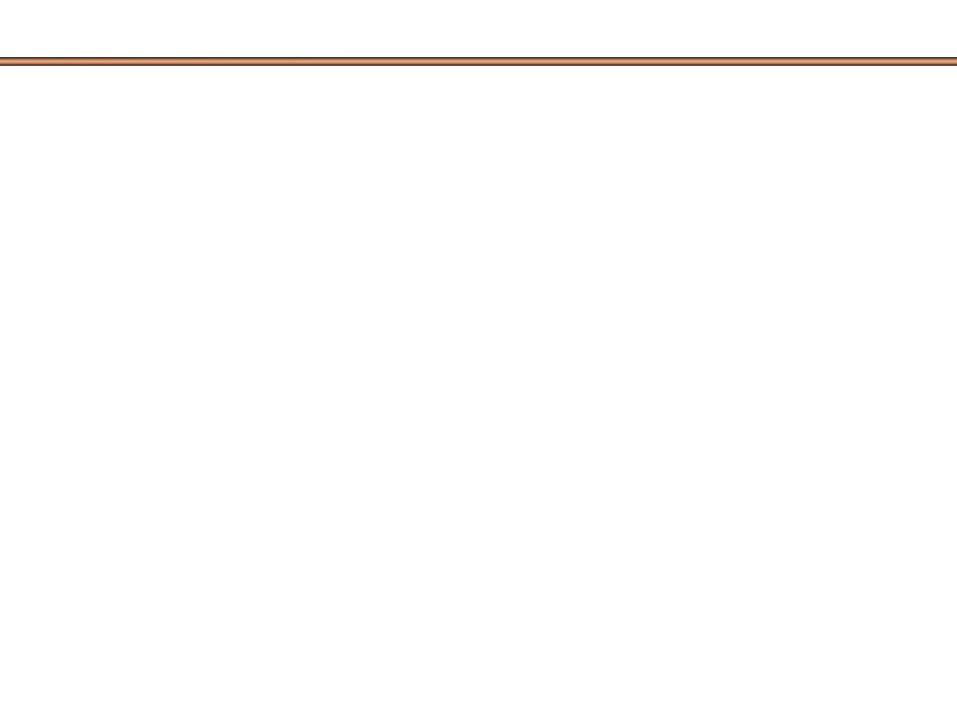
MATLAB优化算法案例分析与应用
第九章
第9章
DWRR应用分析

Slide 2
MATLAB优化算法案例分析与应用
第九章
9.1 问题的背景
人类生活在大气里，洁净大气是人类赖于生存的必要条件。一个人在五个星期内不吃饭或5天内不喝水，尚能维持生命，但超过5分钟不呼吸空气，便会死亡。随着地球上人口的急剧增加，人类经济增长的急速增大，地球上的大气污染日趋严重，其影响也日趋深刻，如由于一些有害气体的大量排放，不仅造成局部地区大气的污染，而且影响到全球性的气候变化。因此，加强大气质量的监测和预报是非常必要。
目前对大气质量的监测主要是监测大气中
等的浓度。

Slide 3

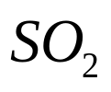


MATLAB优化算法案例分析与应用
第九章
9.4 模型的建立与求解
表9-2 国标GB 3095-1996中3个主要项目标准限值
污染物名称 | 日平均浓度限值范围
 | 一级标准 | 二级标准 | 三级标准
 | (0,0.05] | (0.05,0.15] | (0.15,0.25]
 | (0,0.08] | (0,0.08] | (0.08,0.12]
 | (0,0.05] | (0.05,0.15] | (0.15,0.25]
对于这种既有“质差”，又有“量差”的问题，采用定常加权法显然是不合理的，故合理有效地方法是动态加权综合评价方法。

Slide 4
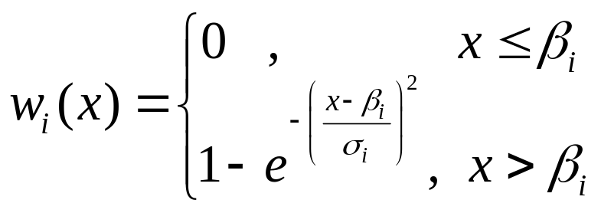
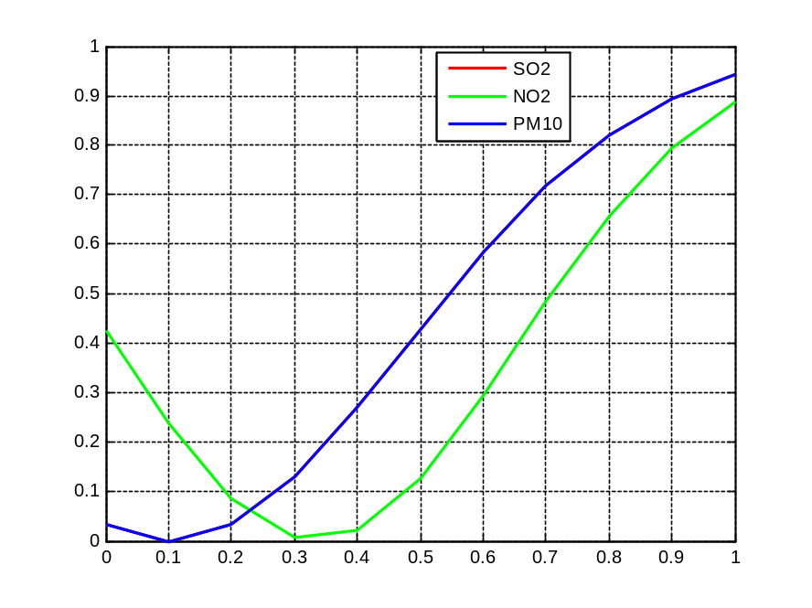
MATLAB优化算法案例分析与应用
第九章
9.4.2 动态加权函数的确定
不妨选取呈正态分布曲线的偏大型正态分布函数作为动态加权函数，即：
x=[0.6,0.67,0.6];
ca=[0.1,0.335,0.1]; % 标准区间的中值
ca1=x-ca./sqrtm((-log(0.1))) %delta
%%
x=0:0.1:1;
w1=1-exp(-((x-ca(1,1))/ca1(1,1)).^2); %权值1
w2=1-exp(-((x-ca(1,2))/ca1(1,2)).^2); %权值2
w3=1-exp(-((x-ca(1,3))/ca1(1,3)).^2); %权值3
plot(x,w1,'r','linewidth',2) %画图
hold on %图像同轴柄显示
plot(x,w2,'g','linewidth',2)
plot(x,w3,'b','linewidth',2)
加权函数的图像

Slide 5
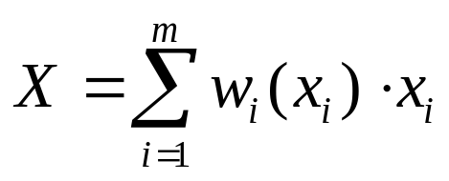
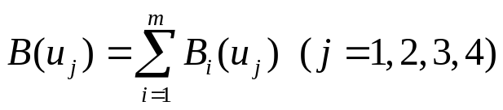
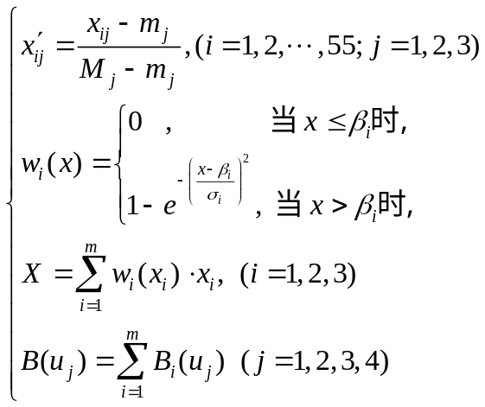
MATLAB优化算法案例分析与应用
第九章
9.4.3 空气质量评价模型的建立
为了给每次的检测值进行排序，在基于上述模型的同时，取综合评价模型为各评价指标的动态加权和，即：
Borda数为
建立以下由污染物浓度评价空气质量的数学模型：

Slide 6
MATLAB优化算法案例分析与应用
第九章
9.4.5 结果求解及分析
ca=[0.1,0.335,0.1]; %中值
ca1=[0.5341 0.4492 0.5341]; %δ的值
B=[0.2 0.6 1;0.67 0.67 1;0.2 0.6 1]; %标准分级
a=size(A,1); %A的行数
b=size(A,2); %A的列数
MX=max(A); %A的每列的最大值
MN=min(A); %A的每列的最小值
f1=1; %B的行变量
f2=1; %B的列变量
for j=1:b %将A里面的值标准化
for i=1:a
A(i,j)=(A(i,j)-MN(j))/(MX(j)-MN(j));
end
end

Slide 7
MATLAB优化算法案例分析与应用
第九章
9.4.5 结果求解及分析
for flag=1:3
if A(i,j)<=ca(k)
w=0;
X(i,h)=X(i,h);
break;
elseif A(i,j)>ca(k)&&A(i,j)<B(f1,f2)
w=1-exp(-(A(i,j)-ca(k)/ca1(k))^2);
X(i,h)=X(i,h)+w*A(i,j);%加权
break;
else
k=k+1; %对应每个中值
f2=f2+1; %对应每个等级值
end
end

Slide 8
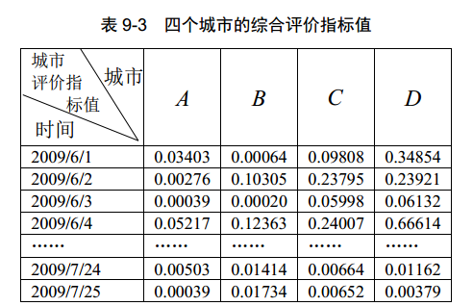
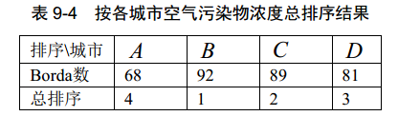
MATLAB优化算法案例分析与应用
第九章
9.4.5 结果求解及分析

Slide 9
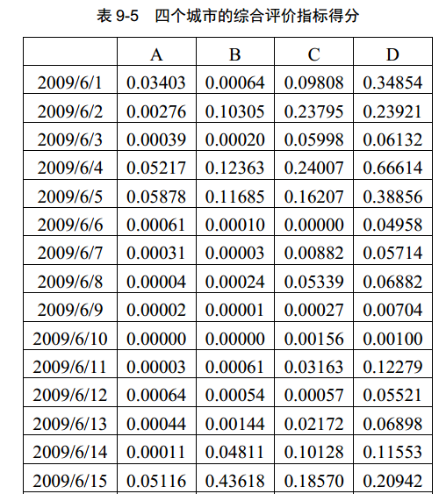
MATLAB优化算法案例分析与应用
第九章
9.4.5 结果求解及分析

Slide 10
MATLAB优化算法案例分析与应用
第九章
9.5 本章小结
本章考虑到污染物浓度这一评价指标的“质的差异”和“量的差异”，采用动态加权综合评价方法建立评价模型，增大了评价结果的客观性。首先对评价指标数据进行归一化处理，然后选取偏大型正态分布函数作为动态加权函数建立评价模型，从而对评价指标每天的观测值进行排序，最后用决策分析中的Borda数方法对四个城市的空气质量综合排序。

